Slide 1




SBS-24 а23 Фестиваль экологических инициатив «Всё до лампочки»
Демо-день 14.12
Южный Федеральный Университет
Институт нанотехнологий, электроники и приборостроения

Slide 2


Краткое описание проекта
Фестиваль экологических инициатив «Всё до лампочки» способствует повышению экологической грамотности молодежи и изменению потребительского отношения к окружающей среде.
Направление проекта:
социальное
География проекта:
город Таганрог
Фестиваль состоит из серии научно-просветительских мероприятий, включая 4 этапа:
открытие Фестиваля
экомарафон «Безопасная среда: контроль качества и методы диагностики»
серия интерактивных игр «Экоквиз» и «Эколабиринт»
закрытие Фестиваля в формате познавательного квеста
Социальный эффект:
повышение интереса к проблемам сохранения окружающей среды и обеспечения экологической безопасности, что способствует увеличение значимости добровольческого движения и увеличению количества волонтеров в общественных акциях
Слайд 2 из 18

Slide 3

Проблема
Формирование ответственного отношения к окружающей среде у взрослого человека строится на базе экологического сознания, построенного в период его взросления. В свою очередь для построения экологического сознания очень важно у молодежи закладывать бережное, гуманное, осознано-ответственное отношение к природе, которое зарождается непосредственно при интеграции природы и человека. Примерами таких интеграций являются любые созидательные взаимодействия человека с природной средой, которые включают наблюдения за природой, проведение экологических мероприятий и др.
Слайд 3 из 18

Slide 4
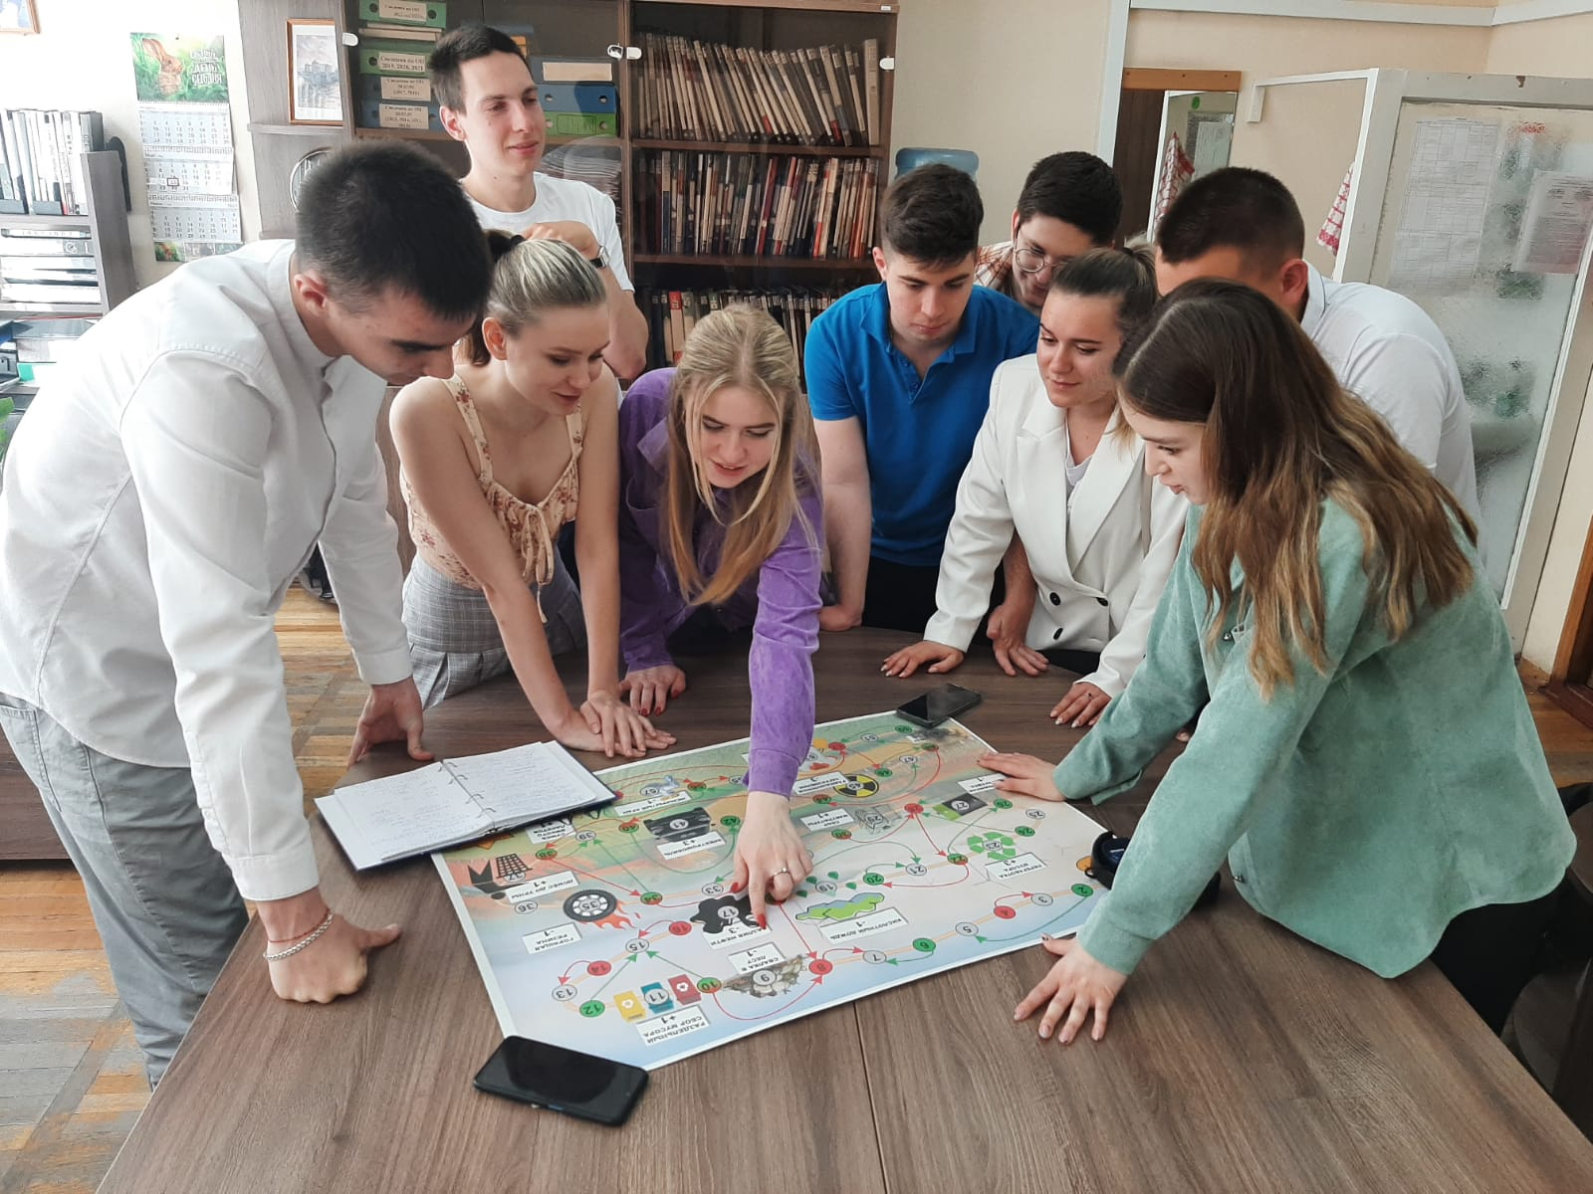
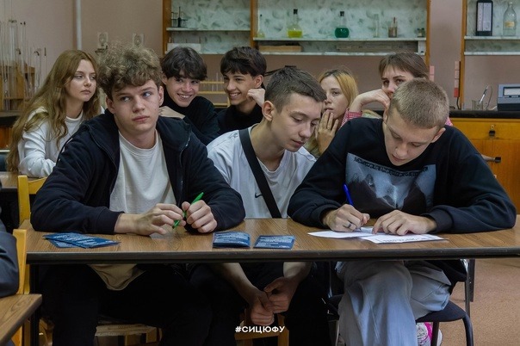
Решение (продукт)
ФЕСТИВАЛЬ ЭКОЛОГИЧЕСКИХ ИНИЦИАТИВ «ВСЁ ДО ЛАМПОЧКИ»
1
2
ОТКРЫТИЕ ФЕСТИВАЛЯ
СЕРИЯ ИНТЕРАКТИВНЫХ ИГР
«ЭКОКВИЗ» И «ЭКОЛАБИРИНТ»
работа тематических площадок, где организованы лекционные и практические мероприятия экологической направленности:
участники в командах поэтапно решают вопросы разной направленности, осуществляют совместный командный поиск решений, раскрывают творческие
способности в рамках экологической игры, узнают много новых фактов по экологической безопасности
«три кита» осознанного потребления;
виды пластика, его сортировка и переработка;
утилизация и переработка отходов производства и потребления;
нитраты в продуктах питания: мифы и реальность.
Слайд 4 из 18

Slide 5
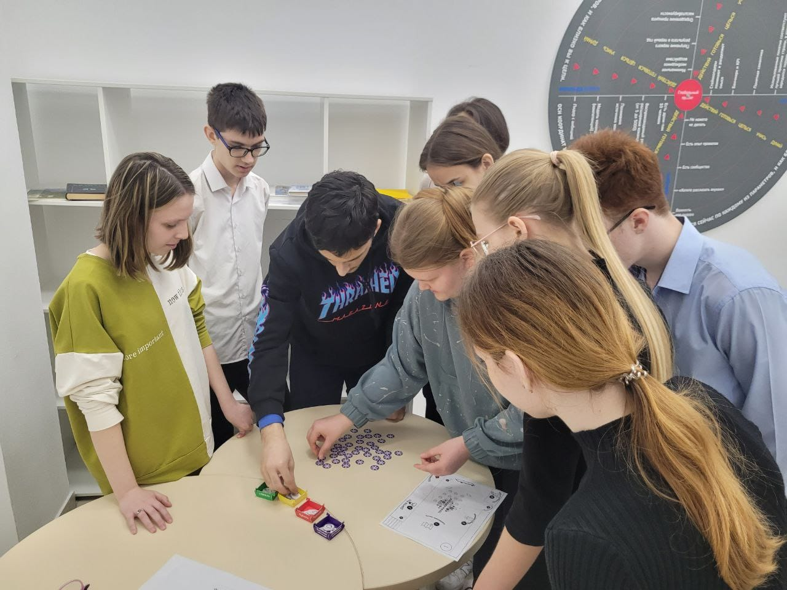
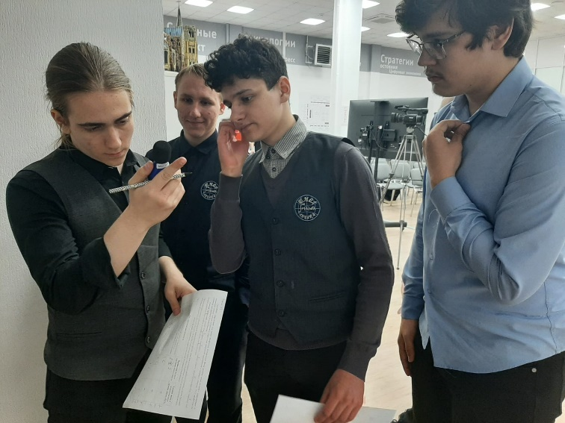
Решение (продукт)
ФЕСТИВАЛЬ ЭКОЛОГИЧЕСКИХ ИНИЦИАТИВ «ВСЁ ДО ЛАМПОЧКИ»
3
4
ЭКОМАРАФОН «БЕЗОПАСНАЯ СРЕДА:
КОНТРОЛЬ КАЧЕСТВА И МЕТОДЫ
ДИАГНОСТИКИ»
ЗАКРЫТИЕ ФЕСТИВАЛЯ
серия мероприятий, включая мастер-классы по оценке техногенных воздействий на окружающую среду, встречи с экспертами, практические работы с приборами и методами экологического контроля под руководством наставников:
в формате познавательного квеста, где участники в командах проходят испытания в разных локациях, закрепляя полученные знания и навыки в области экологии и
безопасности жизнедеятельности
качественного и количественного состава загрязнений в воздухе;
уровня шума;
концентрации опасных веществ в растительной пище;
радиационного фона;
жесткости воды и др.
Слайд 5 из 18

Slide 6
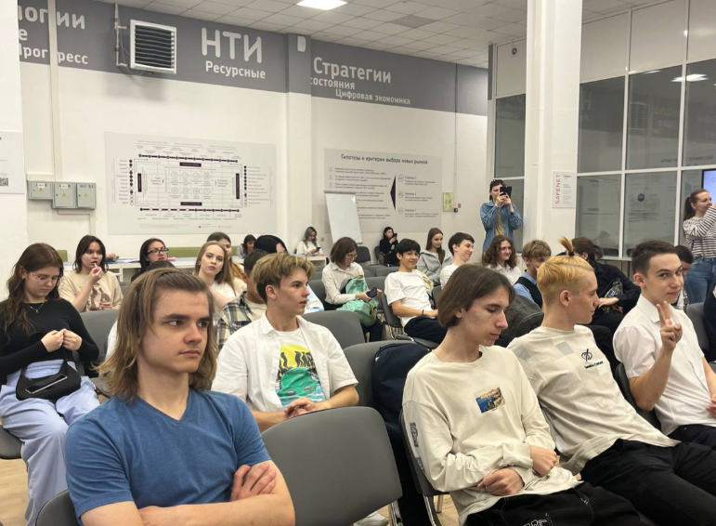
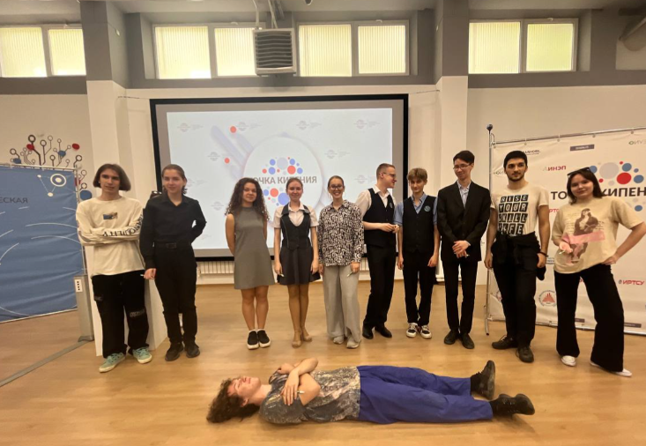
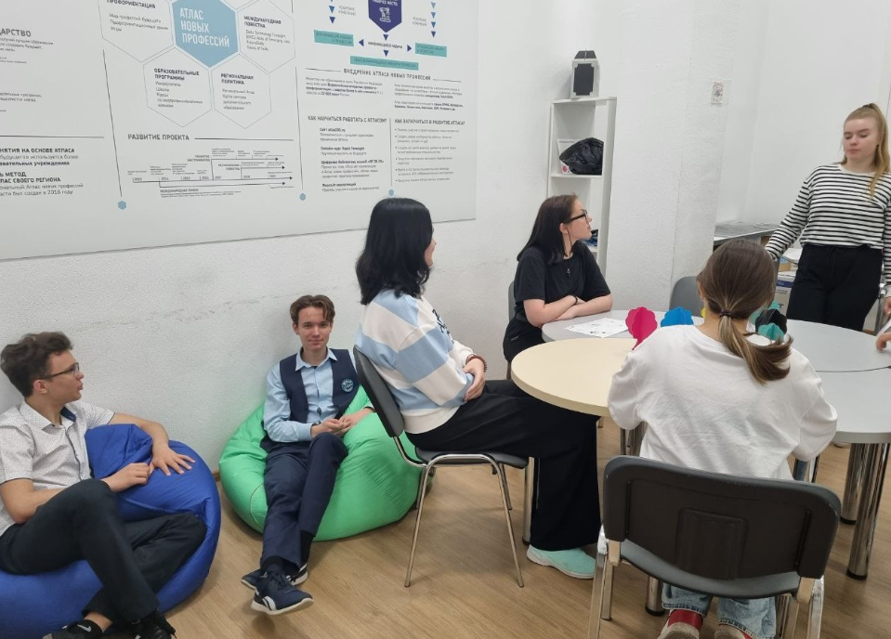
Целевая аудитория (описание клиентов)
Благополучателями являются:
школьники 9-11 классов
студенты колледжей
студенты 1-2 курсов высших учебных заведений
Слайд 6 из 18

Slide 7
Анализ конкурентов,
конкурентное преимущество
Название | Ссылка | Преимущества (с точки зрения пользователя) | Недостатки (с точки зрения пользователя) | Отличия (от вашего решения)
Чистая волна | В Геленджике проходит экофестиваль «Чистая волна» Программа фестиваля «Чистая волна» – Художественная галерея Нины Никифоровой «Белая Лошадь» | Направлен на все возрасты; Много развлекательной программы и мастер-классы; Есть отдельная программа для детей; Восхождение на гору Нексис; Проходит несколько дней | Локации в разных точках города; Мало экологических мероприятий, а больше творческих | Целевая аудитория – отсутствие возрастных ограничений, а наш Фестиваль нацелен на взаимодействие с молодежью Вместо творческих гостей, в нашем Фестивале принимают участие специалисты – эксперты в области обеспечения безопасной среды человека Главное отличие нашего Фестиваля – практический опыт работы с приборами контроля качества окружающей среды
ЭкоFest | Первый молодежный Экоfest в Казани ttps://www.tatar-inform.ru/news/v-kazani-15-tysyac-celovek-prisoedinilis-k-pervomu-molodyoznomu-festivalyu-ekofest-5916027?ysclid=m2tt2i5frt448690921 | Отсутствие возрастных ограничений; Учтены детские особенности, информация предоставляется в виде игр или самых простых мастер-классов; Показываются умения работать с вторсырьём; Фестиваль разработан в виде различных станций, пройдя которые, можно получить награды; На территории имеется своя вечеринка и буккроссинг; Разнообразие музыкантами, кавер-группами, певцами | Мало экологических мероприятий, а больше творческих | Целевая аудитория – отсутствие возрастных ограничений, а наш Фестиваль нацелен на взаимодействие с молодежью Вместо творческих гостей, в нашем Фестивале принимают участие специалисты – эксперты в области обеспечения безопасной среды человека Главное отличие нашего Фестиваля – практический опыт работы с приборами контроля качества окружающей среды
Слайд 7 из 18

Slide 8
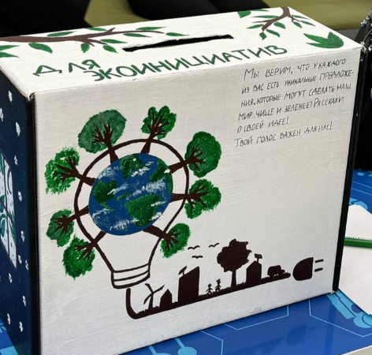
Анализ конкурентов,
конкурентное преимущество
Мероприятия, запланированные в рамках Фестиваля, позволят участникам ознакомиться с основными техногенными воздействиями на окружающую среду и узнать о существующих методах их снижения.
Преимущества:
Интерактивные мероприятия
Встречи и общение со специалистами-экспертами
Поддержка экоинициатив участников
Работа с приборами и методами экологического контроля по оценке уровня вредного воздействия на человека и его минимизации, например, для определения:
качественного и количественного состава загрязнений в воздухе
уровня шума
концентрации опасных веществ в растительной пище
радиационного фона;
жесткости воды и др.
Слайд 8 из 18

Slide 9
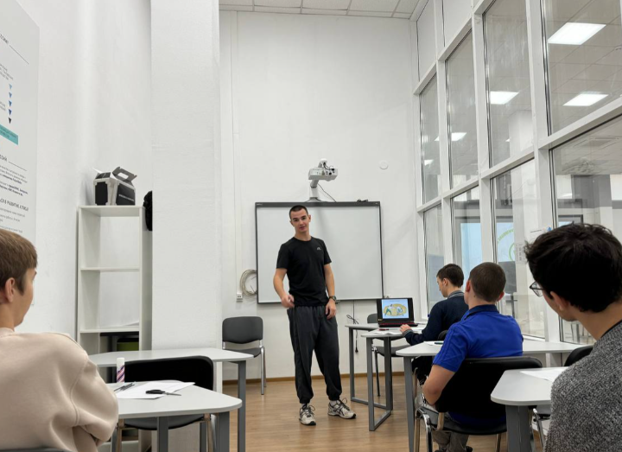
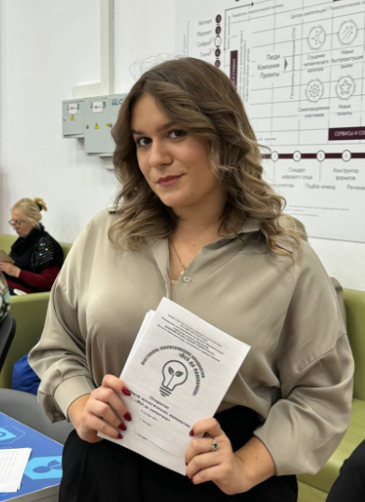
Ценностные предложения
Интерактивный формат
Формирование экологического сообщества
Новые знания и практические навыки в области экологии
Культурное просвещение
Развитие и проявление личностных навыков
Навыки работы с портативными приборами
Сформированное экоповедение
Слайд 9 из 18

Slide 10
Unit Экономика
ОБОСНОВАНИЕ РАСХОДОВ К БЮДЖЕТУ
Наименование товара | Цена за ед., руб | Кол-во (ед.) | Применение
Кондуктометр с поверкой | 24598,00 | 1 | Измерение концентрации солей в воде и удельной электропроводности в жидкости
Анализатор почвы | 7840,00 | 2 | pH-метр для измерения кислотности почвы
Люксометр | 10 910,00 | 1 | Измерение освещённости
pH-метр | 26580,00 | 1 | Измерения водородного показателя (показателя pH), характеризующего активность ионов водорода в воде, пищевой продукции и сырье
Калибровочный буферный раствор для pH метров pH 4.01 | 420,00 | 2 | Обслуживание приборов
Калибровочный буферный раствор для pH метров pH 7.01 | 420,00 | 2 | Обслуживание приборов
Очищающий раствор общего назначения для pH и ОВП электродов | 430,00 | 1 | Обслуживание приборов
Шумомер | 18700,00 | 1 | Измерение уровня шума
Термогигрометр | 15035,47 | 1 | Контроль микроклимата в помещении
Слайд 10 из 18

Slide 11
Unit Экономика
ОБОСНОВАНИЕ РАСХОДОВ К БЮДЖЕТУ
Наименование товара | Цена за ед., руб | Кол-во (ед.) | Применение
Эковизор | 11116,53 | 1 | Экспресс-анализатор качества пищевых продуктов
Хлориметр | 22200,00 | 1 | Измерение содержания свободного и общего хлора в воде
Печать блокнотов с логотипом | 143,64 | 140 | Продвижения бренда СНО, привлечение внимание к ЮФУ, призы и памятные сувениры
Печать логотипа на ручках | 118,39 | 140 | Продвижения бренда СНО, привлечение внимание к ЮФУ, призы и памятные сувениры
Растущий карандаш | 99,00 | 100 | Призы, памятные сувениры
Прочие расходы на канцелярские товары( бумага, маркеры и др) | 6485,80 | 1 | Изготовление дипломов, сертификатов и благодарственных писем
ИТОГО ПО ЗАПРАШИВАЕМОЙ СУММЕ: |  |  | 200 000
Слайд 11 из 18

Slide 12
Unit Экономика
ОБОСНОВАНИЕ РАСХОДОВ К БЮДЖЕТУ (СОФИНАНСИРОВАНИЕ)
Наименование товара | Цена за ед., руб | Кол-во (ед.) | Применение
Принтер струйный для цветной печати | 22 679,46 | 1 | Изготовление дипломов, сертификатов и благодарственных писем
Оригинальные чернила для цветного принтера (черный) | 1579,38 | 1 | Обслуживание принтера
Оригинальные чернила для цветного принтера (желтый) | 1461,00 | 1 | Обслуживание принтера
Оригинальные чернила для цветного принтера (пурпурный) | 1501,74 | 1 | Обслуживание принтера
Оригинальные чернила для цветного принтера (голубой) | 1615,26 | 1 | Обслуживание принтера
Счетчик пылевых частиц | 25 000,00 | 1 | Анализ уровня запыленности воздуха
Набор для выращивания растений | 272,46 | 100 | Призы и памятные сувениры
Шопперы складные с печатью логотипа и доставкой | 381,40 | 100 | Продвижения бренда СНО, привлечение внимание к ЮФУ, призы и памятные сувениры
Разработка 1 ПО | 50 227,25 | 1 | Регистрация участников и сбора обратной связи
Услуги спикеров | 105672,92 | 3 | Подготовка и проведение мастер-классов, подготовка заданий для познавательного квеста
СУММА СОФИНАНСИРОВАНИЯ ПРОЕКТА: |  |  | 275 772,99р.
Слайд 12 из 18

Slide 13
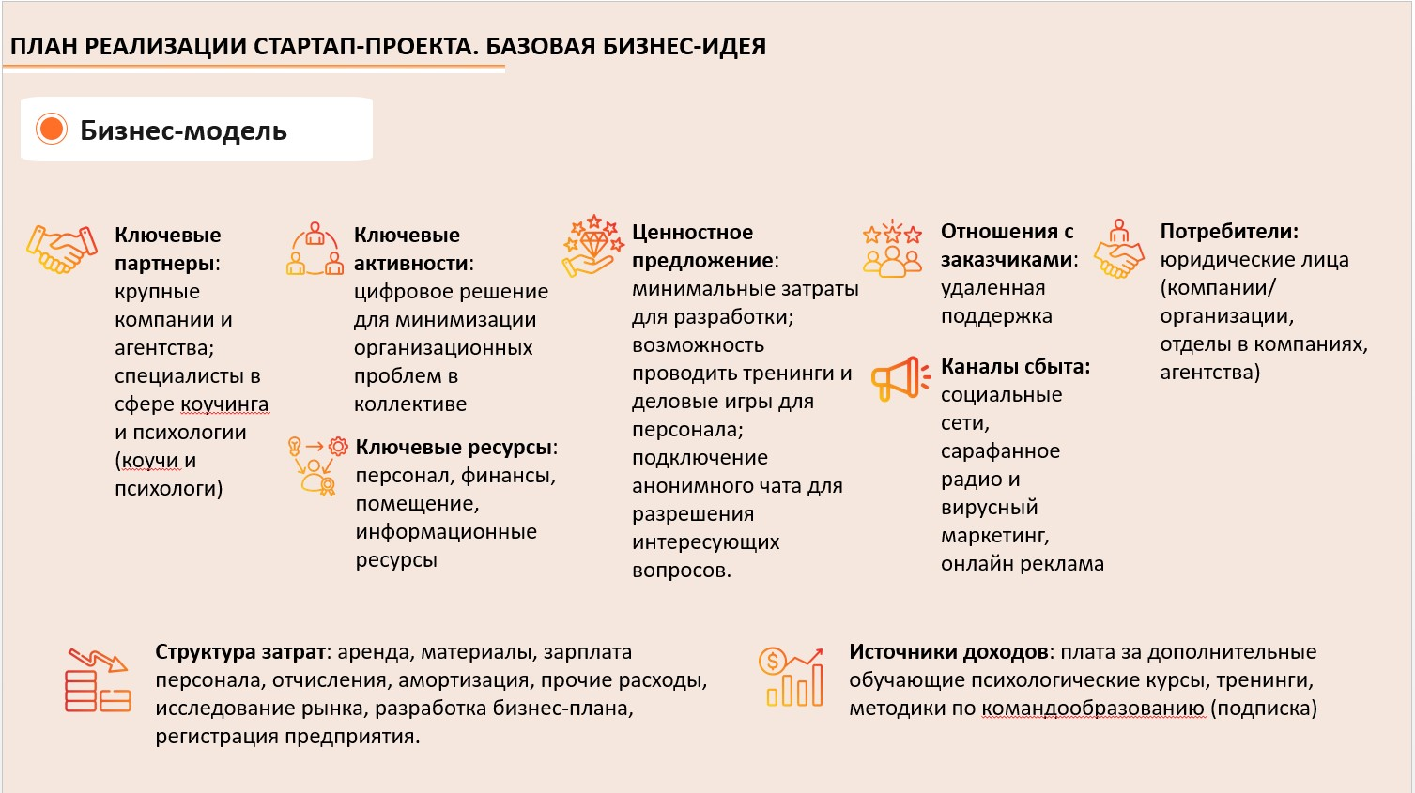
Бизнес-модель развития продукта
Ключевые партнеры
отдел по охране окружающей среды и природных ресурсов Администрации города Таганрога,
ФГБВУ "Центррегионводхоз" филиал «Азовморинформцентр». ООО «ЭКОМИР»
Ключевые активности
встречи и общение с экспертами, мастер-классы, интерактивные игры, познавательный квест
Ценностное предложение
практический опыт работы с приборами контроля качества окружающей среды
Информационные каналы
социальные сети,
новостные ресурсы,
сарафанное радио,
информационная поддержка от партнеров
Ключевые ресурсы
помещение, ноутбук, информационные ресурсы, портативные приборы, материалы для интерактивных мероприятий
Выстраивание отношений
поиск новых партнеров, участников в команду,
Благополучатели
молодежь города (школьники, студенты колледжей, студенты высших учебных заведений)
Структура затрат
материалы для интерактивных мероприятий, новые приборы, сувенирная продукция
Источники финансирования
грантовая поддержка, возможна поддержка партнеров
Слайд 13 из 18

Slide 14
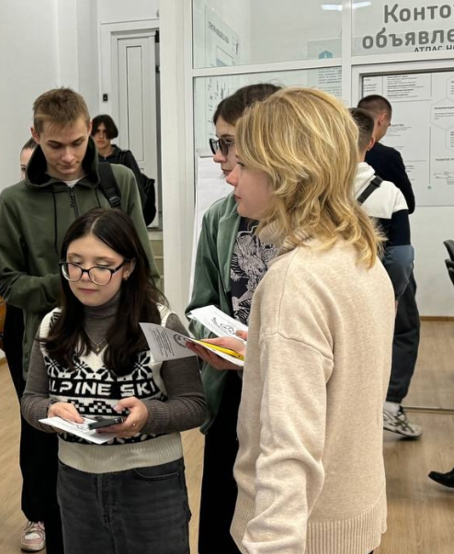
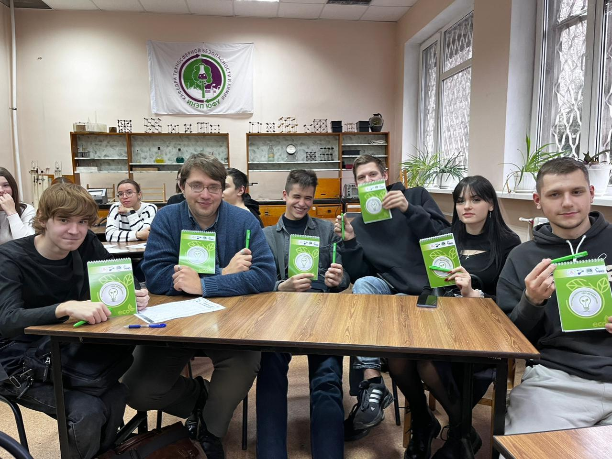
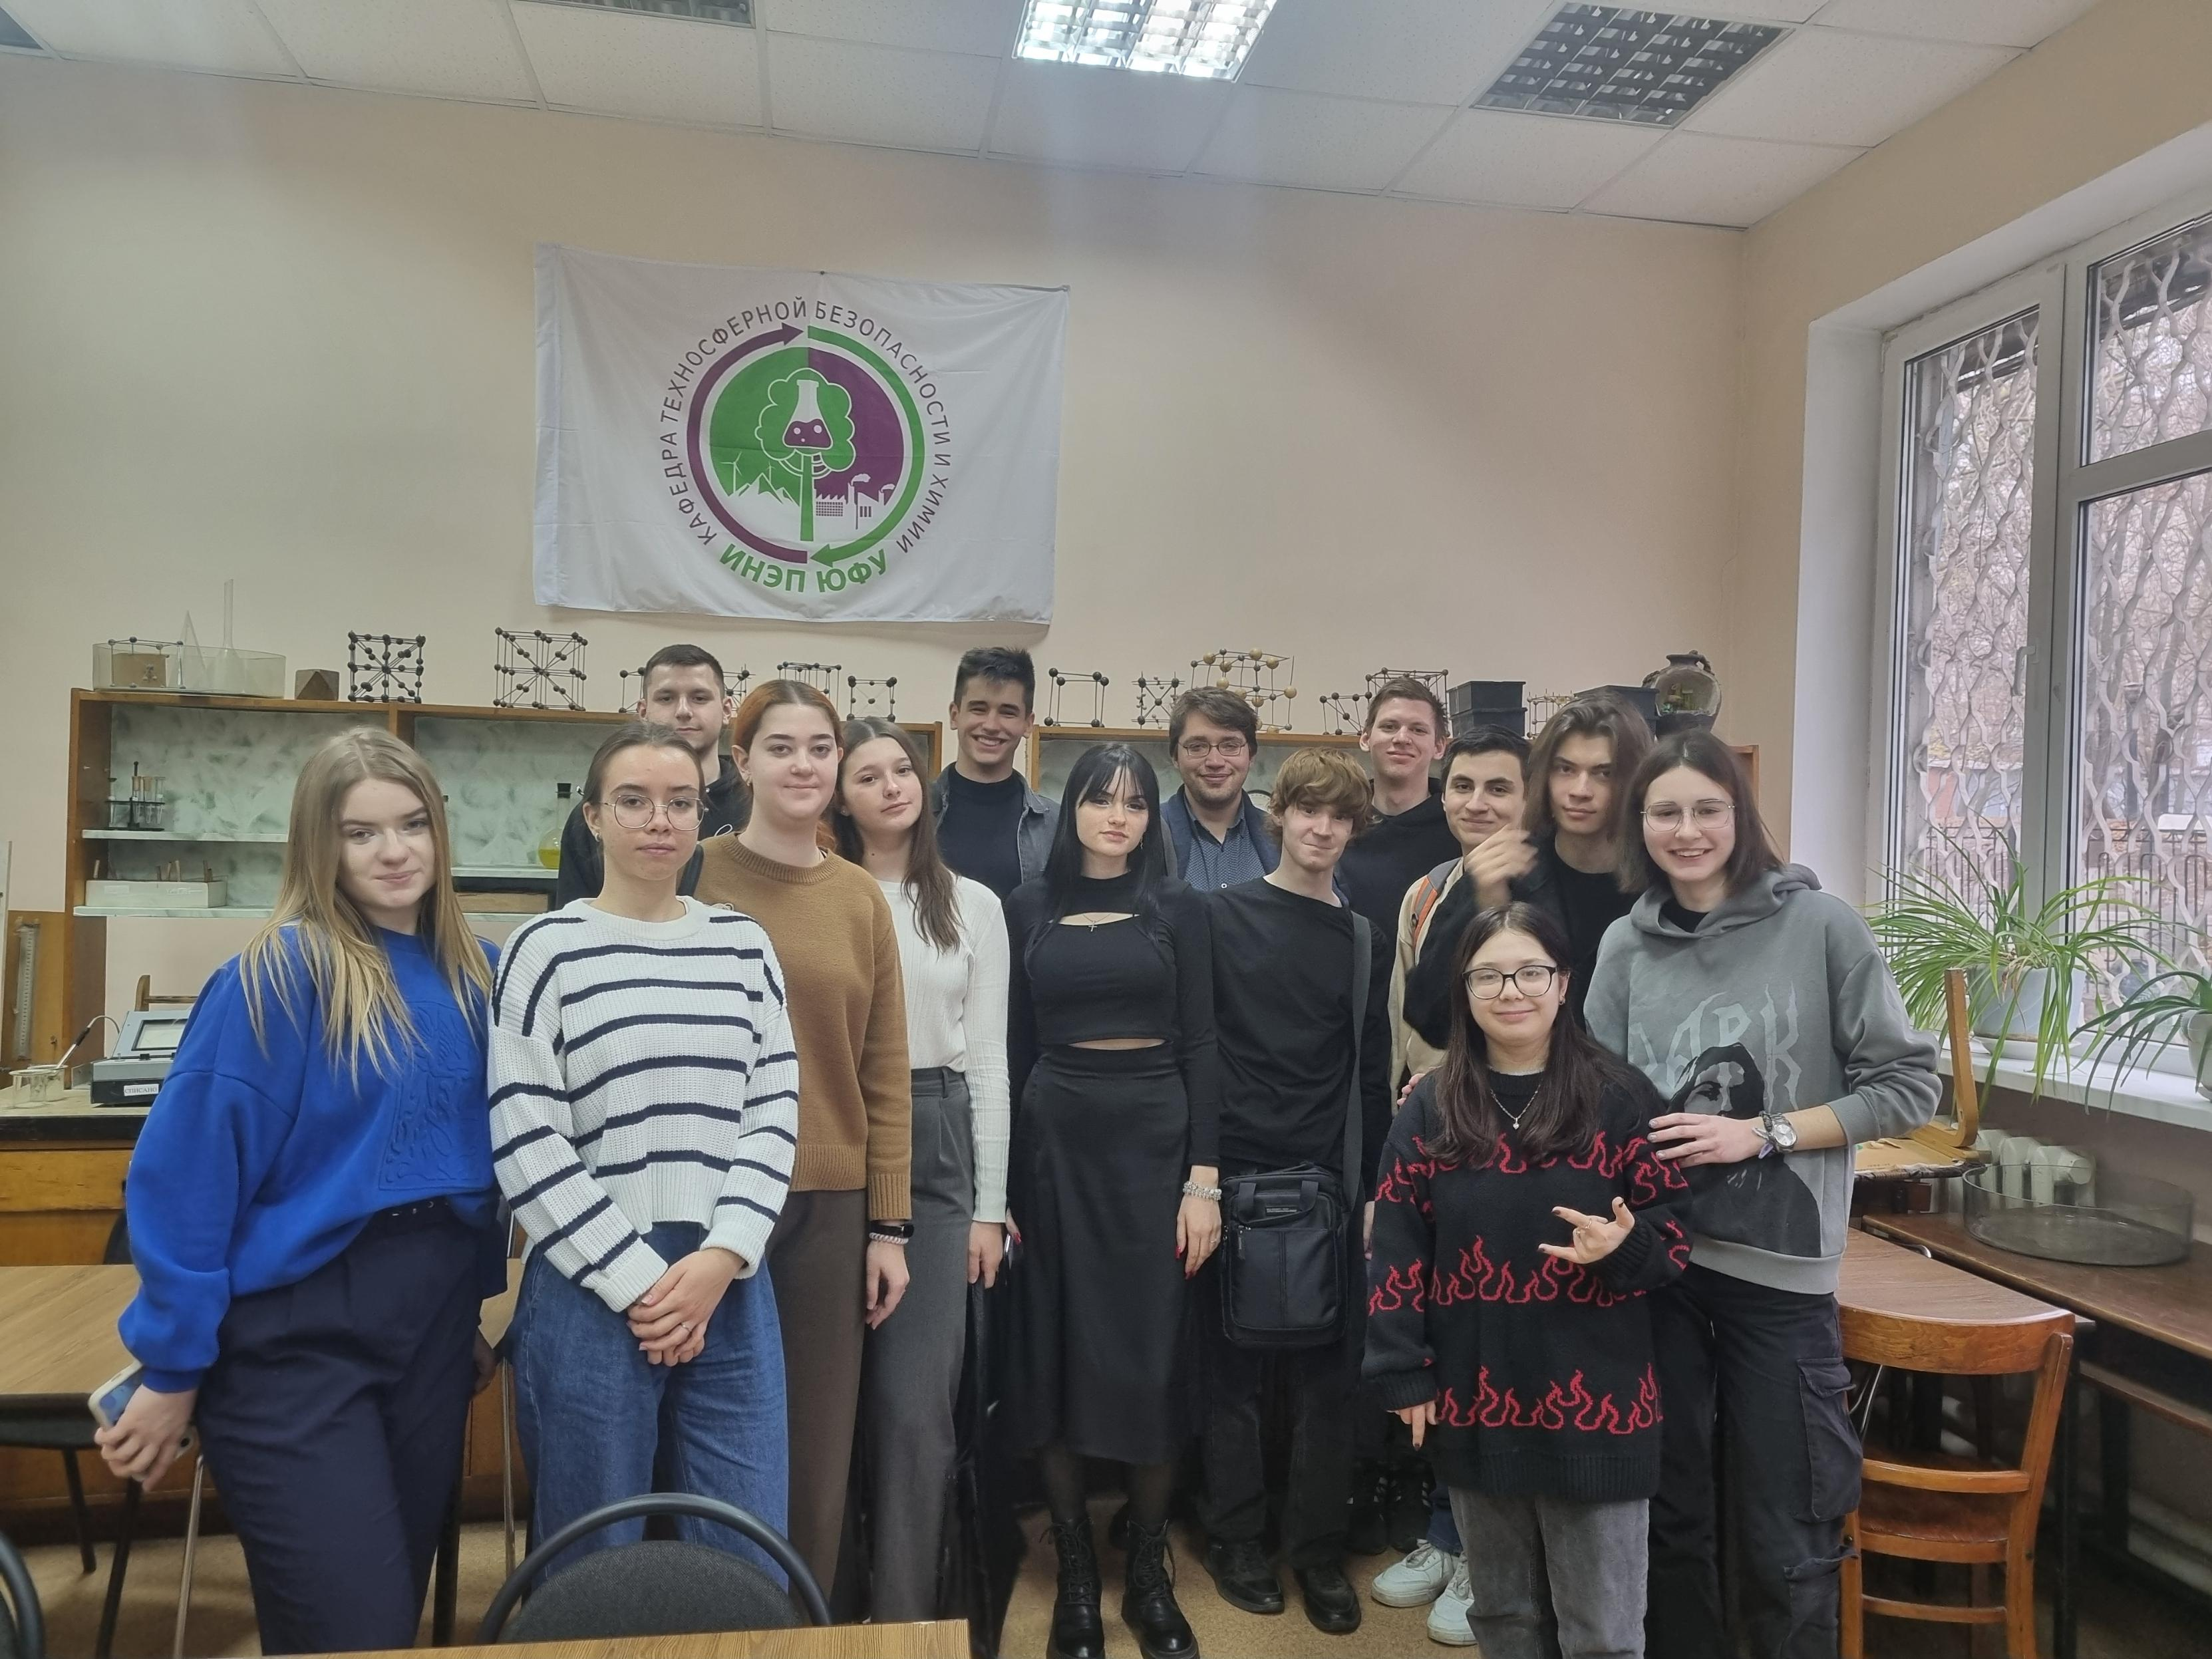
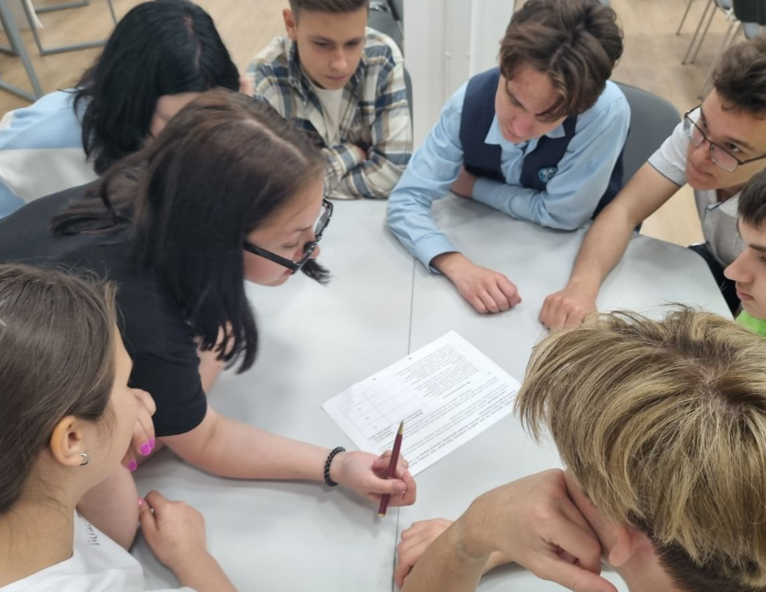
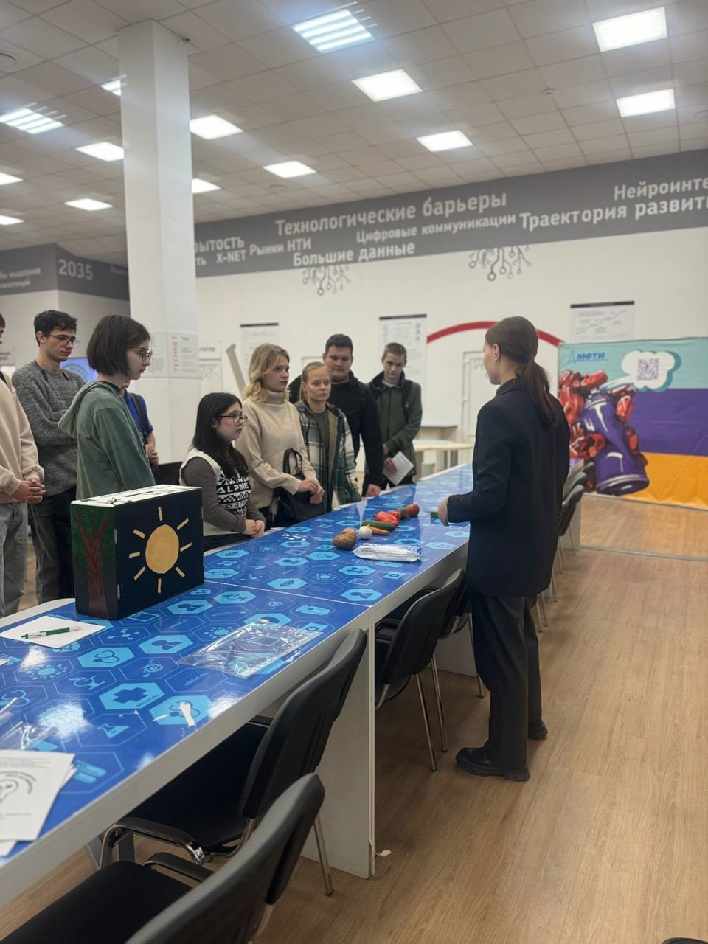
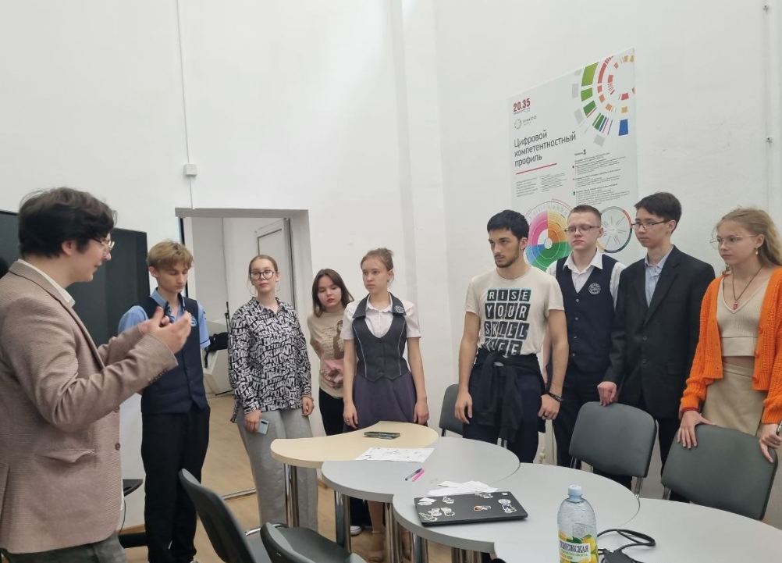
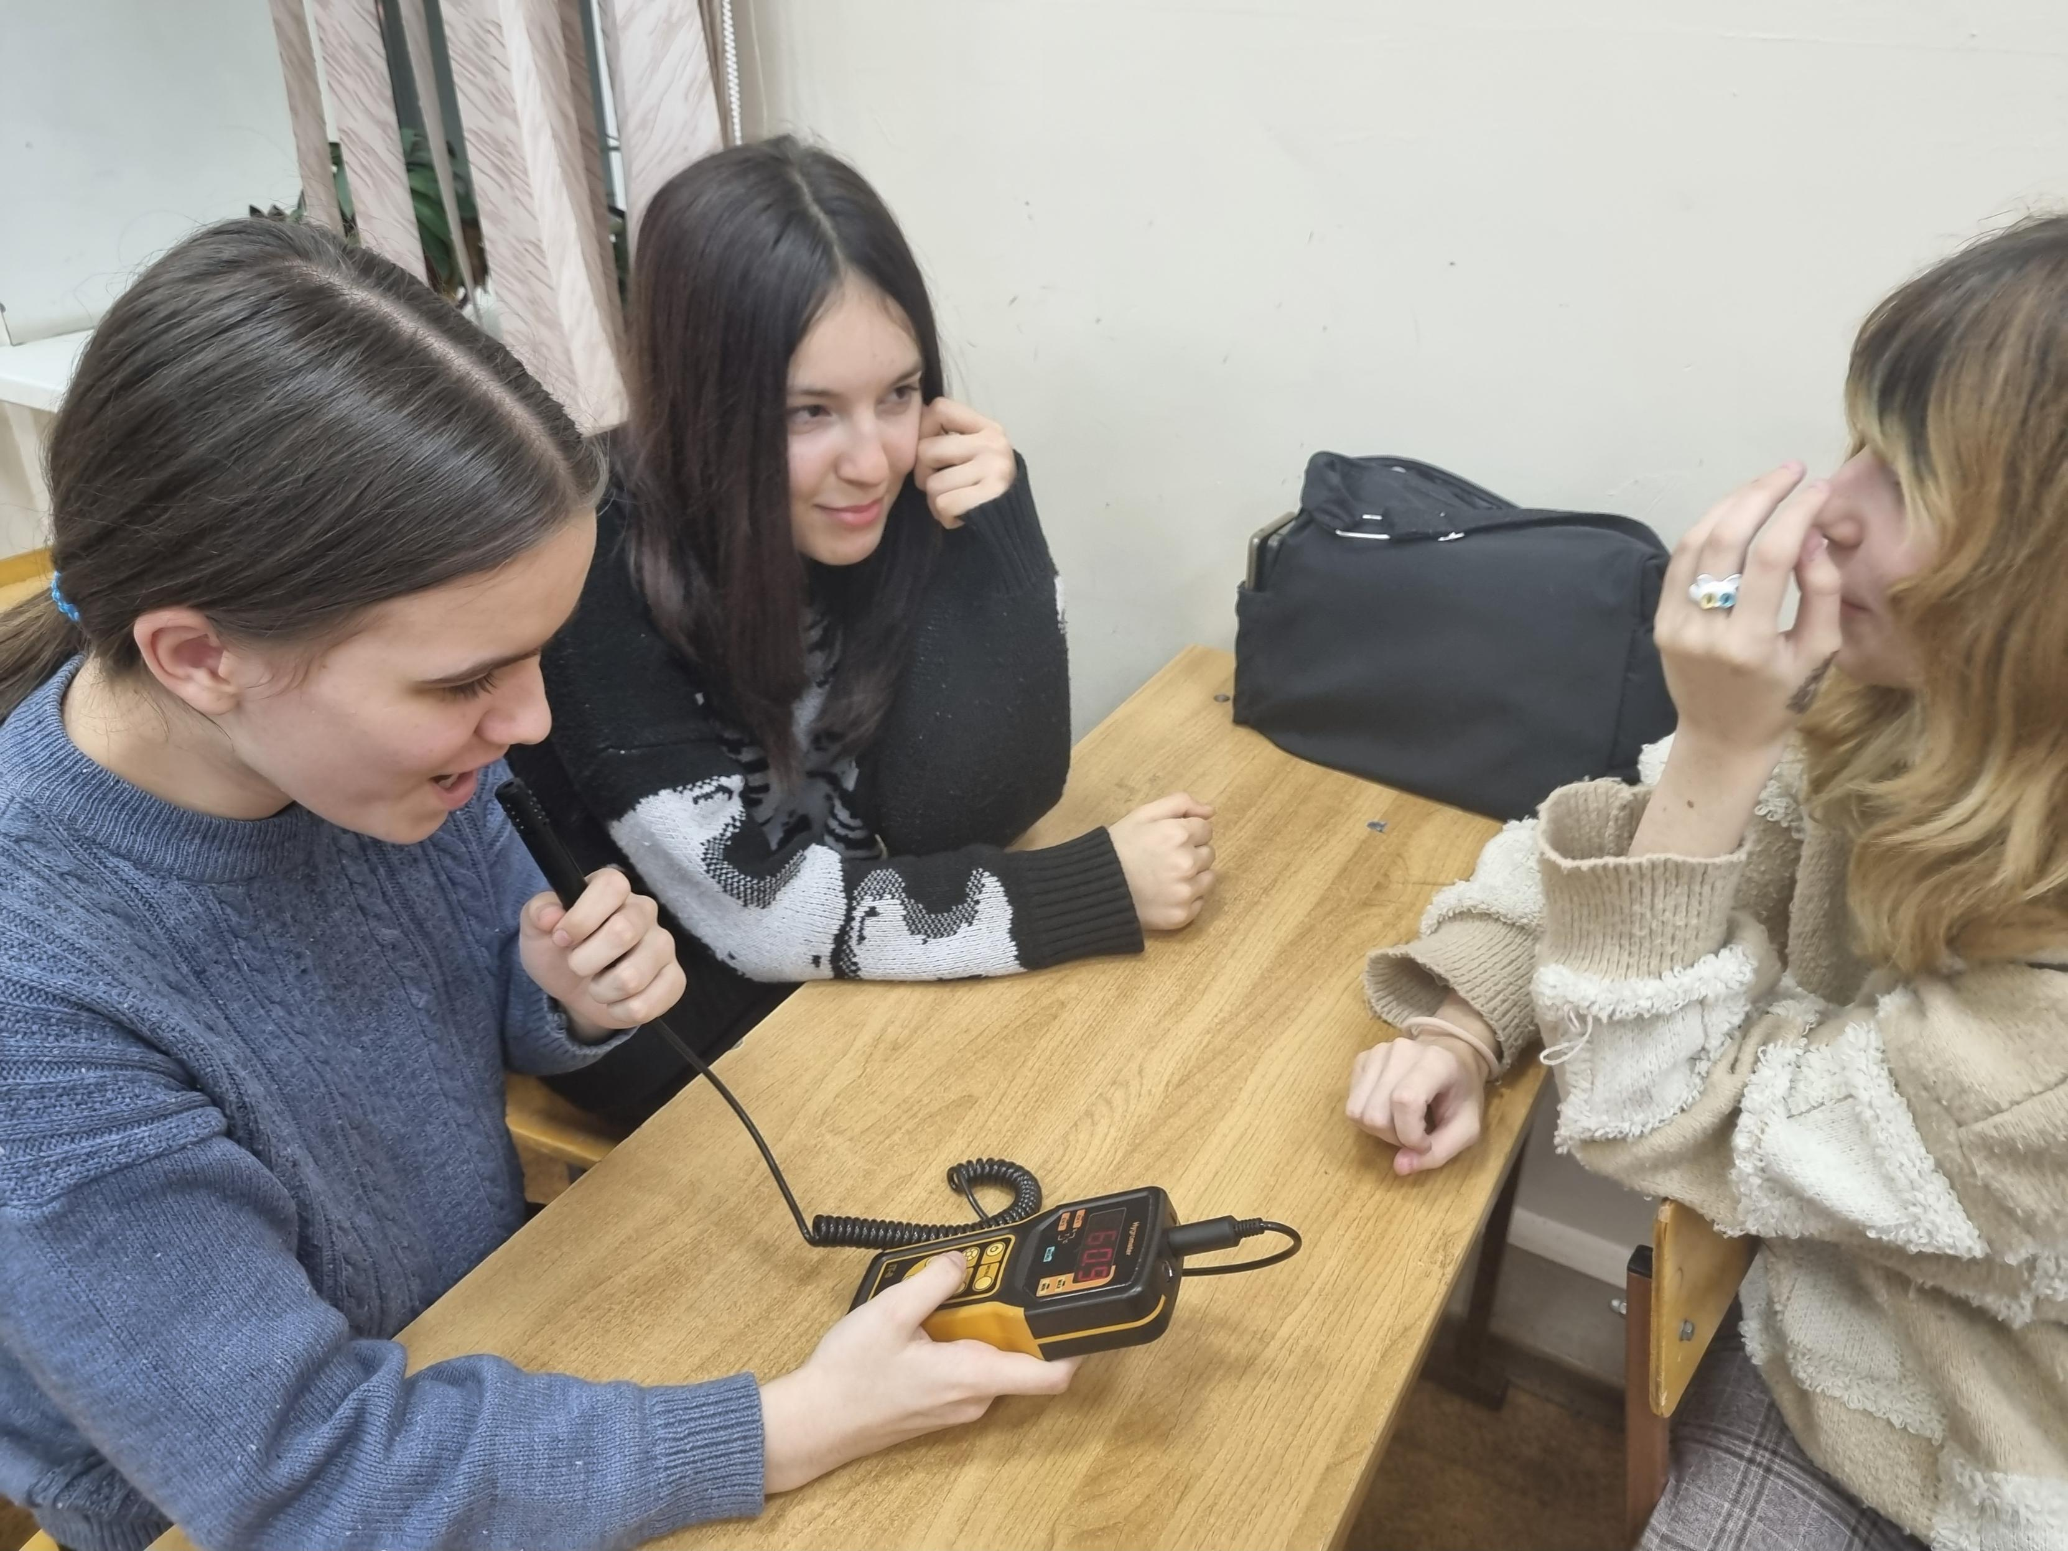
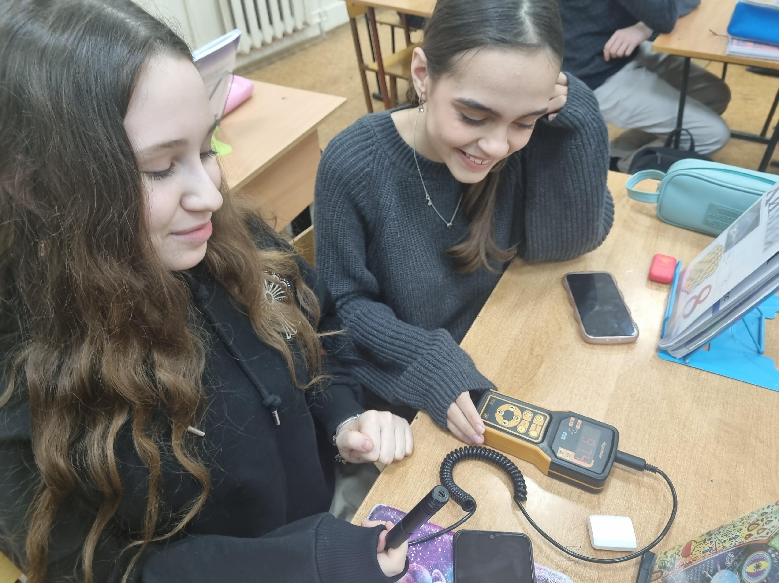
Текущие результаты
Открытие Фестиваля экологических инициатив «Всё до лампочки»
Проведена серия мероприятий:
6 мастер-классов «Безопасная среда: контроль качества и методы диагностики»
5 интеративных игр «Экоквиз» и «Эколабиринт»
На текущий момент общее количество уникальных участников составило 258 человек – 186 учащихся школ, 35 студентов колледжей, 37 студентов 1-2 курса.
Слайд 14 из 18

Slide 15
Текущие результаты
Опрос среди участников | 81 чел.
Класс | 10 кл. - 52 чел. 11 кл. - 29 чел.
Какие мероприятия были посещены (один или несколько вариантов ответа) | мастер-классы – 69 % интерактивные игры – 66 %
Что было запоминающимся и хотелось бы повторить | опыт работы с приборами общение с экспертами игровой формат мероприятий
Что было слишком сложно и непонятно | некоторые лекции экспертов отдельные вопросы и задания в играх
Какие мероприятия хотели бы посетить снова | мастер-классы интерактивные игры
Какой формат мероприятий наиболее интересен (один или несколько вариантов ответа) | Лекции Мастер-классы Практические занятия Квесты Квизы | 42,5 % 82,7 % 44,8 % 88,5 % 90,8 %
Слайд 15 из 18

Slide 16
Планы развития
декабрь 2024 г.
Серия интерактивных игр «Экоквиз» и «Эколабиринт»
декабрь 2024 г.
Экомарафон «Безопасная среда: контроль качества и методы диагностики»
декабрь 2024 г.
Закрытие фестиваля в формате познавательного квеста,
обработка результатов обратной связи
Анализ результата, работа по доработке проекта, подача заявки на конкурсы
2025 г.
Слайд 16 из 18

Slide 17

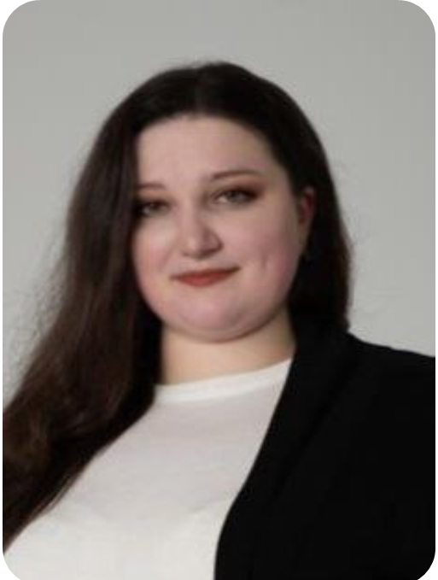


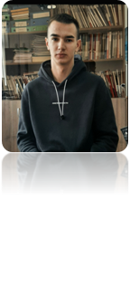
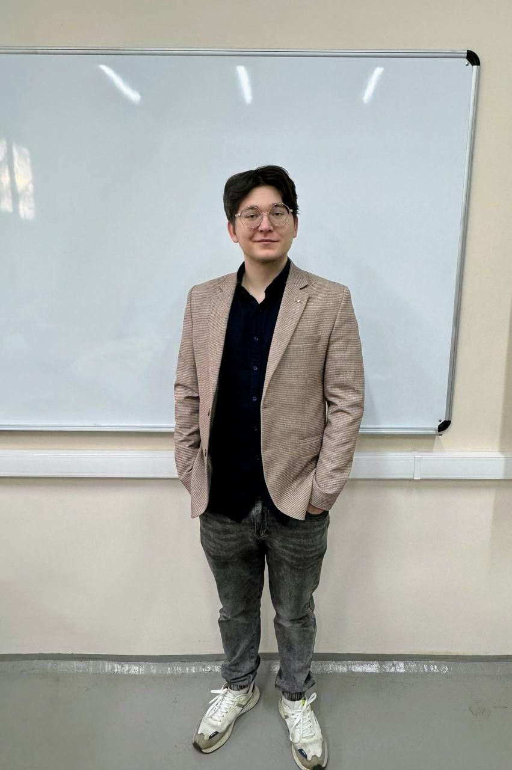
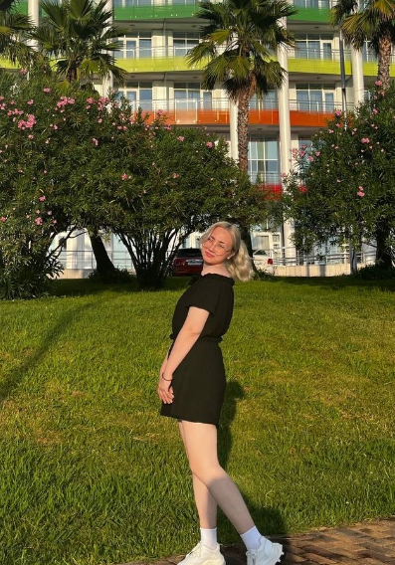
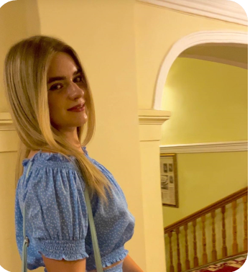
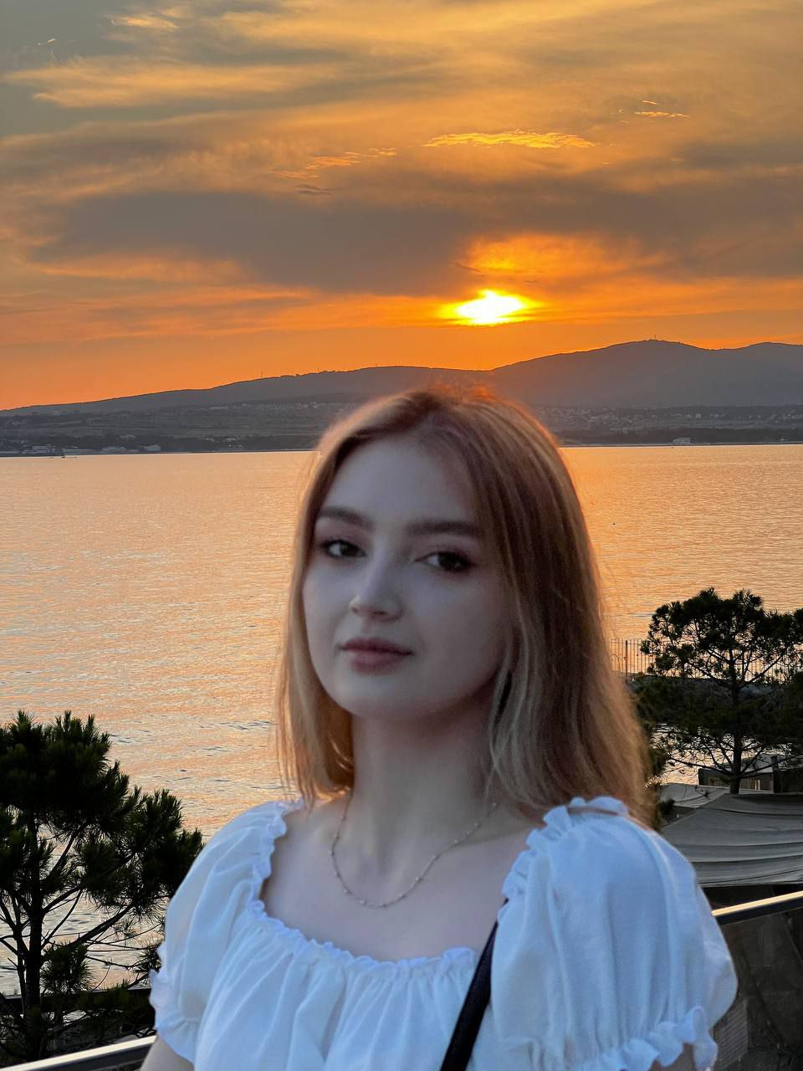
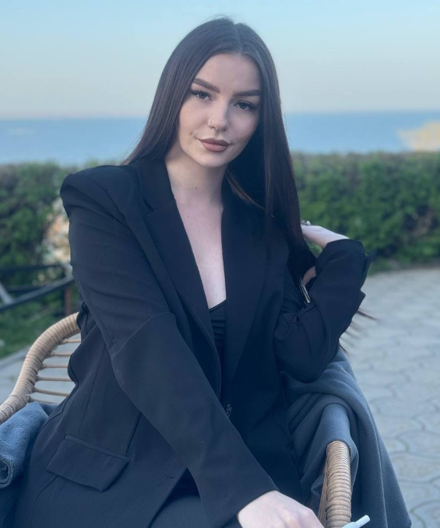
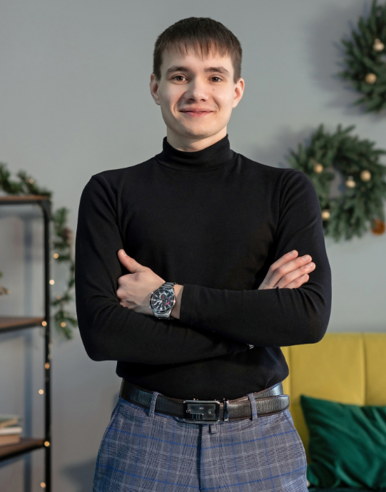
Команда проекта
Наставник
Марченко Алёна Игоревна
alemarc@sfedu.ru
Душа команды
Студентка 3 курс бакалавриат
Королёв Дмитрий Александрович
korole@sfedu.ru
Педант (контроллёр)
Студент 3 курс
бакалавриат
Годунов Дмитрий Дмитриевич
dgodunov@sfedu.ru
Мотиватор
Студент 3 курс бакалавриат
Сафонова Анна
Геннадьевна
adolgopolova@sfedu.ru
Киргинцев Никита Алексеевич
kirgintsev@sfedu.ru
Исследователь ресурсов
Студент 4 курса бакалариат
Бородина Алёна Витальевна
aborodi@sfedu.ru
Генератор идей
Студентка 4 курс бакалавриат
Михеева Мария Владимировна
maalek@sfedu.ru
Организатор
Студентка 3 курс бакалавриат
Зайченко Кристина Денисовна
kzaichenko@sfedu.ru
Лидер команды,
мастер на все руки
Студентка 3 курс бакалавриат
Градинар Дарья Алексеевна
kozyk@пеsfedu.ru
Критик, администратор
Студентка 3 курс бакалавриат
Коломыйцев Кирилл Валерьевич
kolomyitsev@sfedu.ru
Генератор идей
Студент 4 курс бакалавриат
Слайд 17 из 18
Notes:
Слайд с командой — это ваш способ представиться.
Обычно здесь размещают фотографии, указывают, как кого зовут, должность в проекте
Уместно рассказать о каких-то компетенциях и достижениях (если они у вас есть). Главное, чтобы эти они имели отношение к тому, что вы делаете.
Например, в вашей команде есть участник, который помимо прочего работает фитнес-тренером. Если ваш проект связан, например, со спортивным питанием или мобильным приложением для спортсменов, то это большой плюс. Если же проект связан с компьютерным зрением или вы разрабатываете компьютерную игру — это не имеет значение и лучше этот факт опустить.
Но ни в коем случае ничего не придумывайте и не вводите ваших зрителей в заблуждение!
Если ваша задача получена от компании, которая работает с вашим вузом или Университетом 2035, то задачи изначально подобраны так, чтобы их могли решить студенты в течение 2-3 месяцев. Таким образом, вам не нужно доказывать, что вы способны решить задачу — мы и так это знаем.

Slide 18
Контакты
Контакты для связи:
Зайченко Кристина Денисовна
Лидер команды
89081838220
kzaichenko@sfedu.ru
Сафонова Анна Геннадьевна наставник
89604480871
adolgopolova@sfedu.ru
Слайд 18 из 18

